Slide 1
Главнейшие отряды насекомых отряд Таракановые
Фохтина А.А. – учитель биологии
ГБОУ гимназия №1576 СПш213

Slide 2
Отряд Таракановые

Slide 3
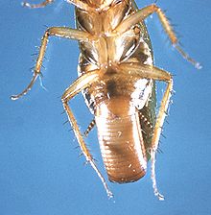
Особенности:
Насекомые с неполным превращением
Плоское тело
Грызущий ротовой аппарат
Откладывают яйца, защищённые
особой капсулой — оотекой,
которая иногда
вынашивается самкой
и торчит на конце брюшка

Slide 4
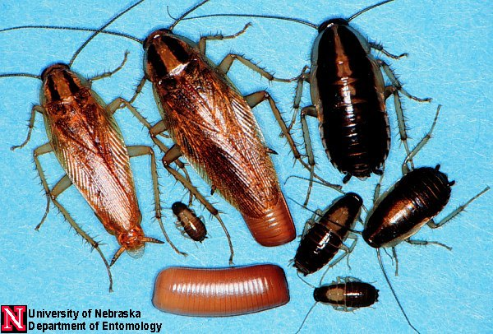
Рыжий таракан, прусак

Slide 5
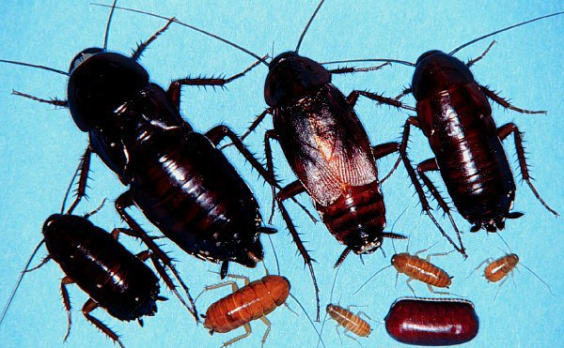
Чёрный таракан

Slide 6
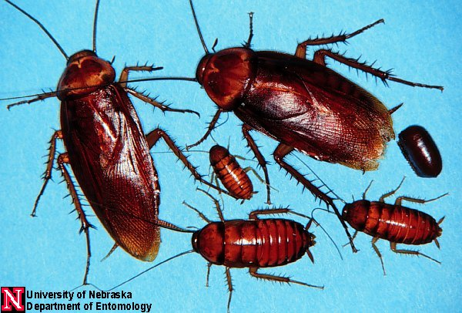
Американский таракан

Slide 7
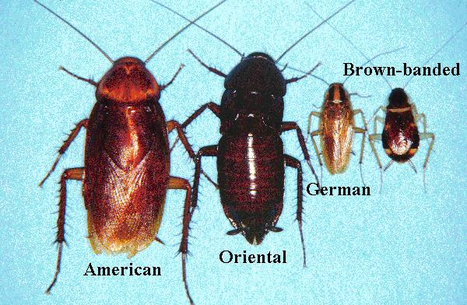
Все четыре вида в сравнении

Slide 8
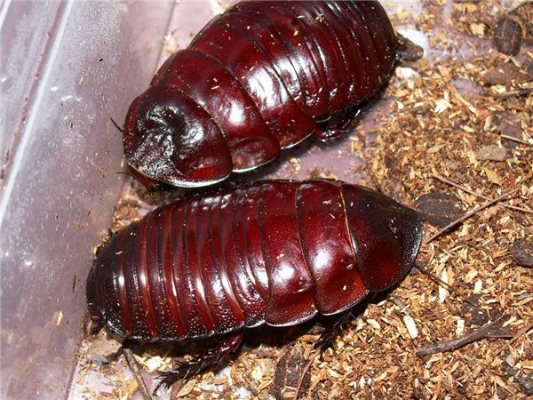
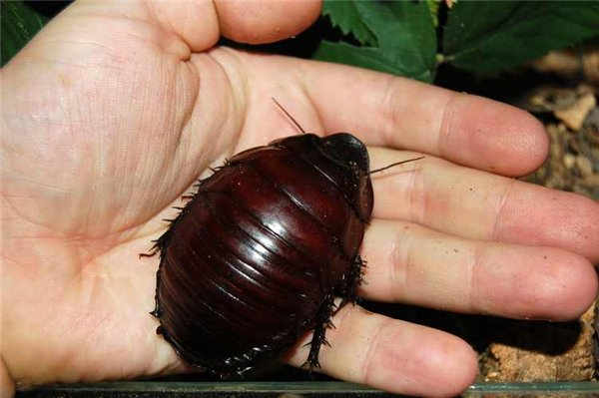
Австралийский таракан-носорог

Slide 9
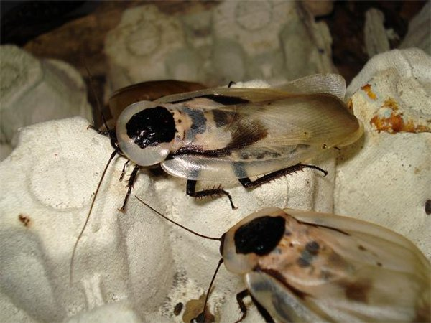
Таракан мёртвая голова (Флорида, Мексика, Центральная и Южная Америка)

Slide 10
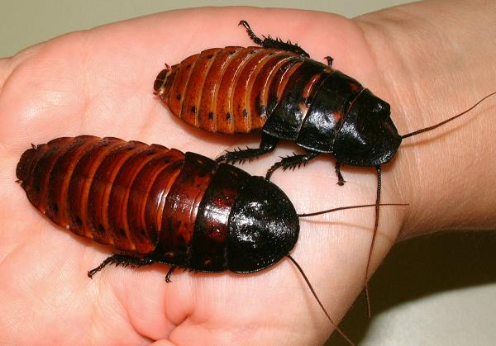
Мадагаскарский шипящий таракан

Slide 11
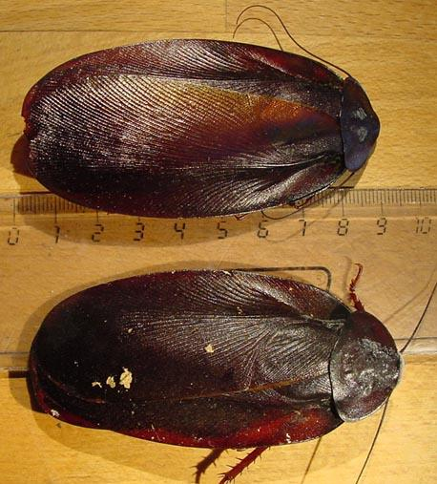
Гигантский таракан мегалоблатта (Южная Америка)
Официально считается наиболее крупным тараканом. В Книге рекордов Гиннеса указан экземпляр этого вида, принадлежащий Акира Йококура (Япония), достигающий в длину 9,7 см, в ширину - 4,45 см.

